Slide 1
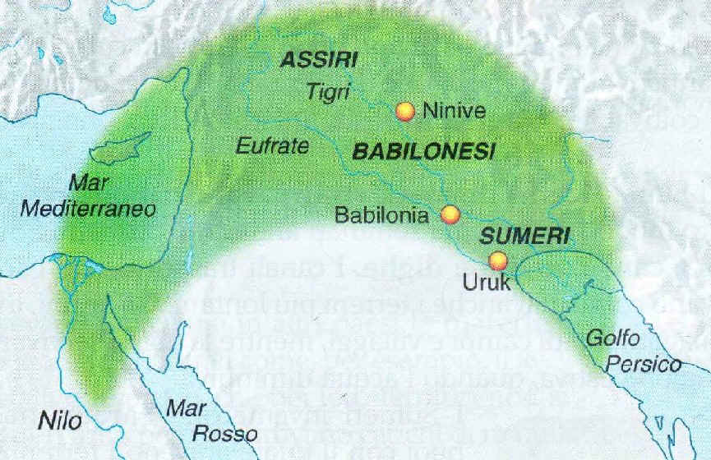
LA MIGRAZIONE DEGLI INDOEUROPEI
VERSO IL III MILLENNIO POPOLAZIONI DI PASTORI NOMADI GIUNSERO VERSO LA MEZZALUNA FERTILE.

Slide 2
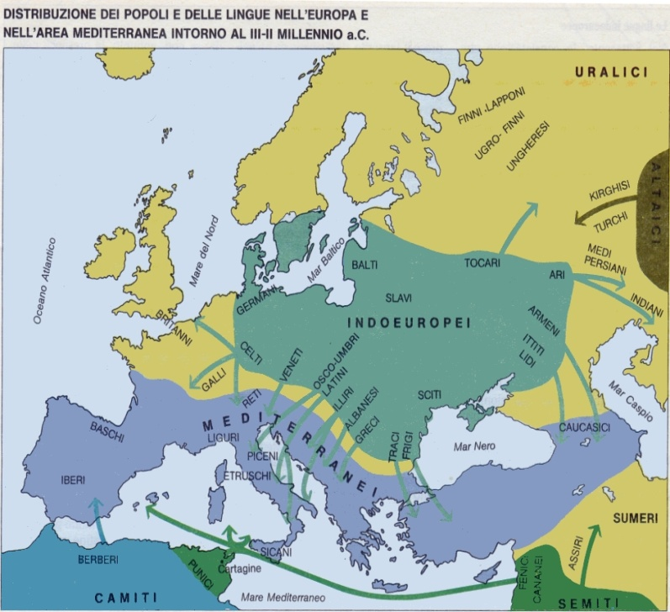
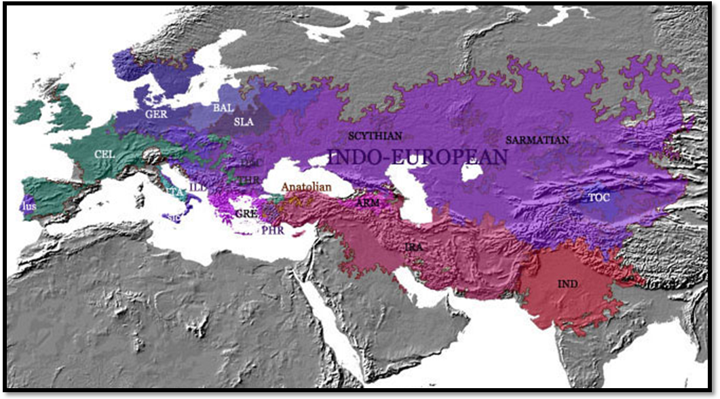
INDEUROPEO
INDEUROPEO E’ IL NOME UTILIZZATO DAGLI STUDIOSI PER DEFINIRE UNA FAMIGLIA IN CUI SI PARLA LA STESSA LINGUA.

Slide 3
LINGUA COMUNE : INDEUROPEO
I PROTAGONISTI DI QUESTA MIGRAZIONE PARLAVANO L’INDOEUROPEO
GRAZIE A QUESTO I GLOTTOLOGI SONO RIUSCITI A RICOSTRUIRE LA
DIFFUSIONE E L’EVOLUZIONE DEI POPOLI MIGRATORI.

Slide 4
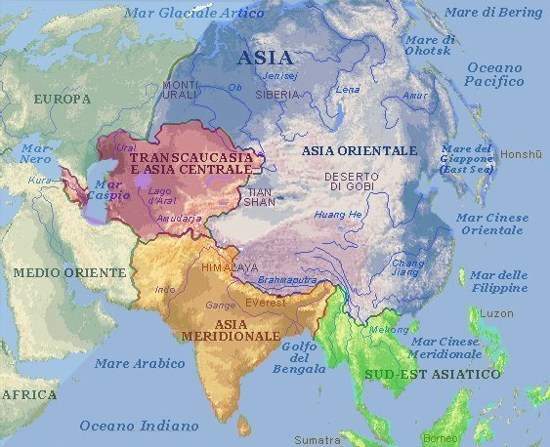
CAUSE DELLA MIGRAZIONE
AUMENTO DELLA POPOLAZIONE.
SCARSITA’ RISORSE VITALI.
ARRIVO POPOLAZIONI PIU’ VIOLENTE.
RICERCA DI UN TERRITORIO CON CLIMA MIGLIORE.
SECONDO ALCUNI STUDIOSI GLI INDOEUROPEI PROVENIVANO DAL
SUD DELL’ ASIA

Slide 5
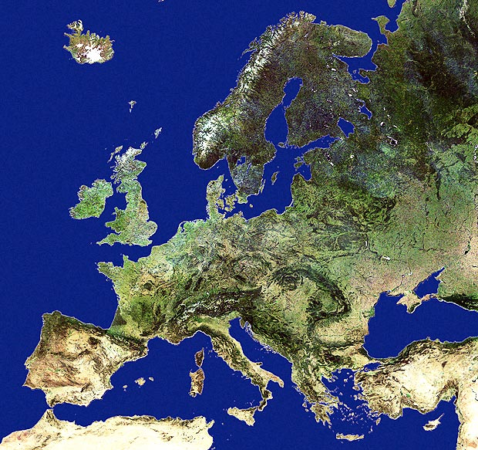
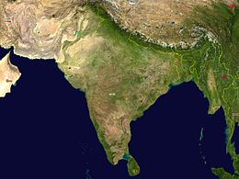
VERSO IL 2000 a.C. AVVENGONO DUE FLUSSI FONDAMENTALI
CELTI – LATINI - GRECI
ARII
SI DIRESSERO IN EUROPA
SI DIRESSERO NEL SUBCONTINENTE INDIANO

Slide 6
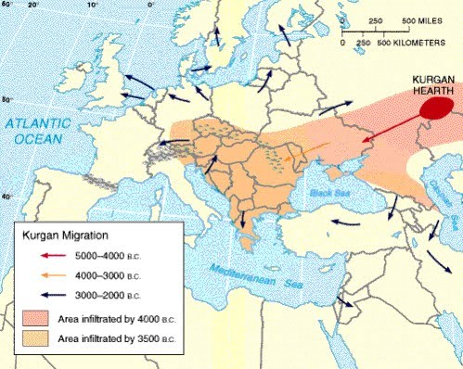
I KURGAN
SI PENSA CHE LA POPOLAZIONE CHE DA’ ORIGINE AGLI INDOEUROPEI FOSSE QUELLA DEI KURGAN, VISSUTI NELLA RUSSIA MERIDIONALE TRA IL 5000 E IL 3000 a.C.

Slide 7
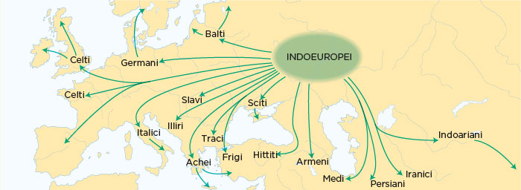
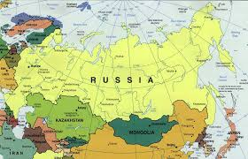
LE ONDATE MIGRATORIE
LA PRIMA ONDATA MIGRATORIA SI EBBE NEL 2000 a.C., VENNERO POPOLATE LE ZONE DELL’ASIA MINORE, DELLA PENISOLA BALCANICA E DELLE ISOLE DEL MAR EGEO (HITTITI E GRECI).
LA SECONDA ONDATA MIGRATORIA SPINSE DELLE POPOLAZIONI IN PERSIA E IN INDIA (INDIANI, MEDI E PERSIANI).
LA TERZA ONDATA MIGRATORIA AVVENNE VERSO L’EUROPA OCCIDENTALE E MERIDIONALE (VENETI, LATINI, CELTI E UMBRI).
GLI ASIATICI, GLI URALICI E GLI ALTAICI SI SPINSERO IN EUROPA ATTRAVERSO LE PIANURE RUSSE.

Slide 8
Marco Bazzocchi Giulia Gaspari Alberto Omicini

